Slide 1



先进编译实验室
Advanced Compiler
自动并行-并行划分
王俊祥
先进编译实验室
Advanced Compiler

Slide 2

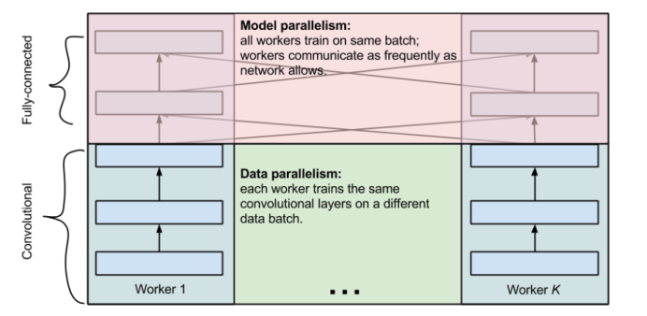
并行划分
先进编译实验室
Advanced Compiler
并行划分
1、背景
2、数据并行
3、模型并行
4、混合并行
5、总结
先进编译实验室
Advanced Compiler

Slide 3
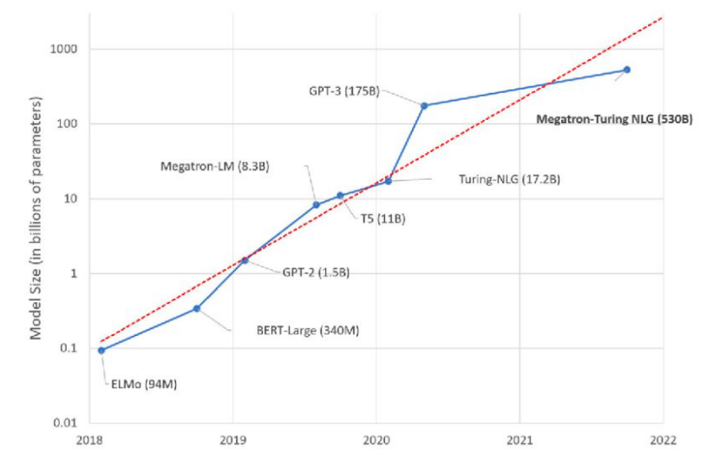
背景
先进编译实验室
Advanced Compiler
1、背景
数据与模型规模的扩大
单机瓶颈
先进编译实验室
Advanced Compiler

Slide 4
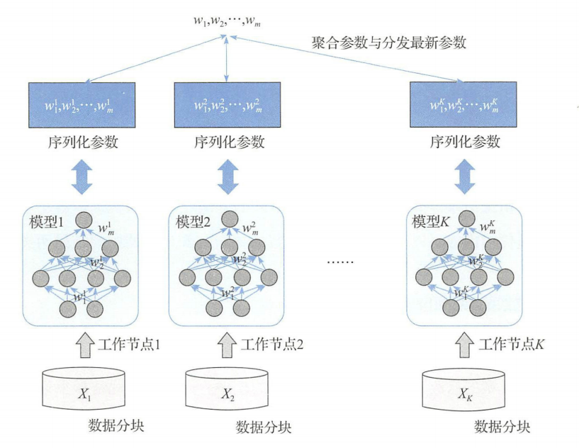
数据并行
先进编译实验室
Advanced Compiler
2、数据并行
提升训练速度
数据并行划分的是数据，把整个样本空间划分为多个子集，然后分发给不同的工作节点。每个工作节点拥有完整的神经网络模型，每次训练仅将一批数据输入模型，进行前向传播、计算误差、反向传播，最后进行参数更新。
先进编译实验室
Advanced Compiler
Notes:
数据并行如图，展示了K个工作节点针对一个全局神经网络模型进行数据并行的分布式训练过程。 每个工作节点都有各自的输入数据，并且可以从不同的模型初始值出发，利用局部数据对本地模型参数进行更新。当本地参数完成一轮更新后，所有的节点会将本地参数（或参数更新）序列化（即图中的=（w1，… ，wm）等内容），并发往全局模型。全局模型基于所有工作节点的信息，完成参数的聚合，并生成新的全局模型参数。在此之后，将新的全局模型发送回各个工作节点，更新它们的本地模型。

Slide 5

数据并行
先进编译实验室
Advanced Compiler
2、数据并行
1、DP
2、DDP
3、FSDP
先进编译实验室
Advanced Compiler

Slide 6
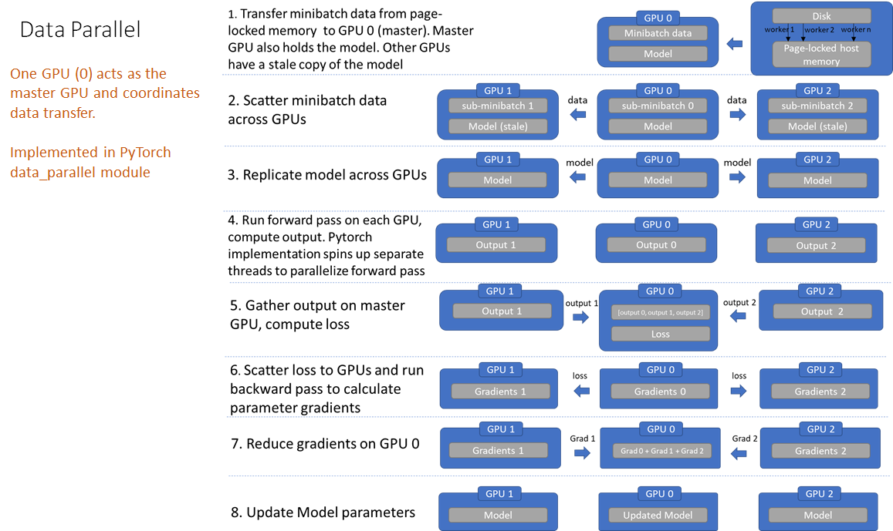
数据并行
先进编译实验室
Advanced Compiler
2.1、DP
单进程，多线程，只能适用于1台机器的情况（单机多卡）
不能结合模型并行的方法
使用Parameter Server (PS，参数服务器) 架构，默认GPU 0 为主GPU。
负载不均衡
通信成本随着 GPU 数量线性增长
先进编译实验室
Advanced Compiler

Slide 7
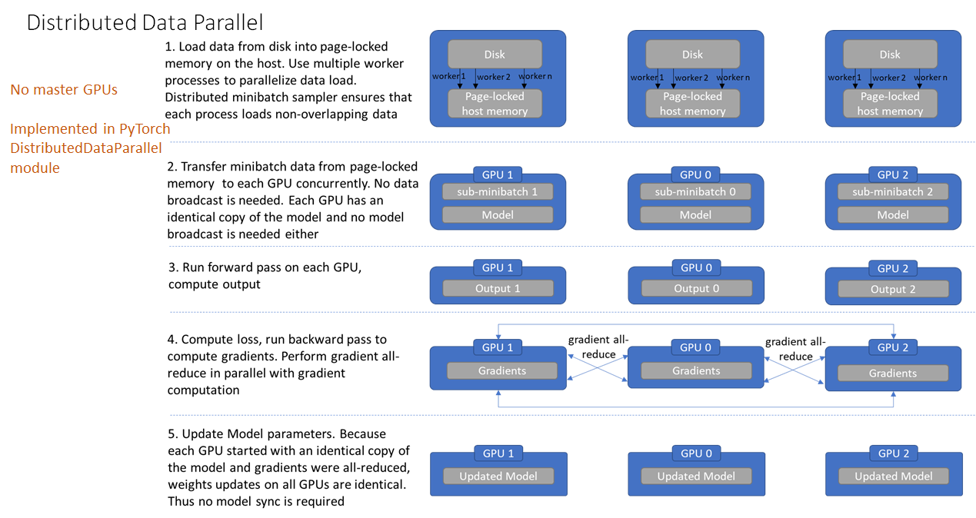
数据并行
先进编译实验室
Advanced Compiler
2.2、DDP
多进程，可以适用于多台机器（多机多卡，也可用于单机多卡）
可以结合模型并行
All-Reduce模式，只传输梯度
占用GPU内存比实际需要的多
先进编译实验室
Advanced Compiler

Slide 8
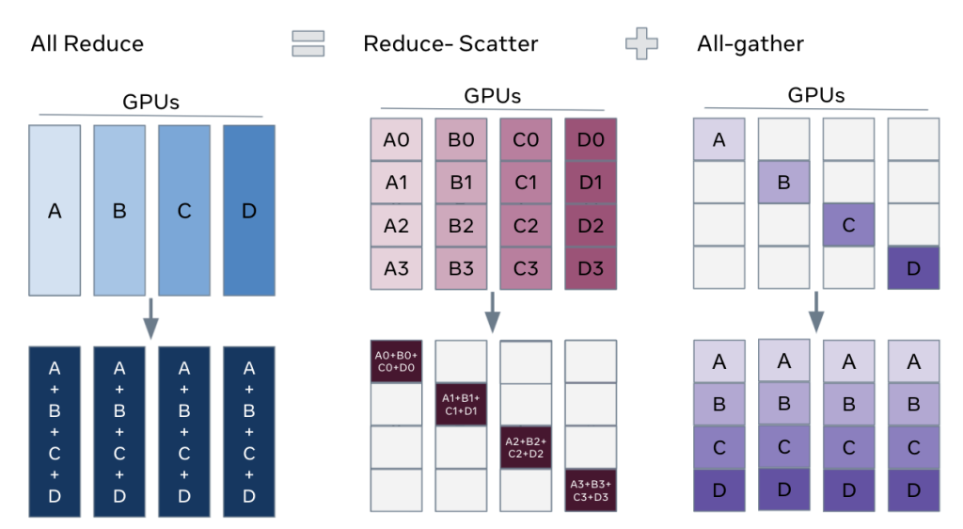
数据并行
先进编译实验室
Advanced Compiler
2.3、FSDP
Fully Sharded Data Parallel
FSDP shards all of model’s parameters, gradients and optimizer states across data-parallel workers and can optionally offload the sharded model parameters to CPUs.
把DDP之中的All Reduce操作分解为独立的 Reduce-Scatter 和 All-gather 操作。
先进编译实验室
Advanced Compiler

Slide 9
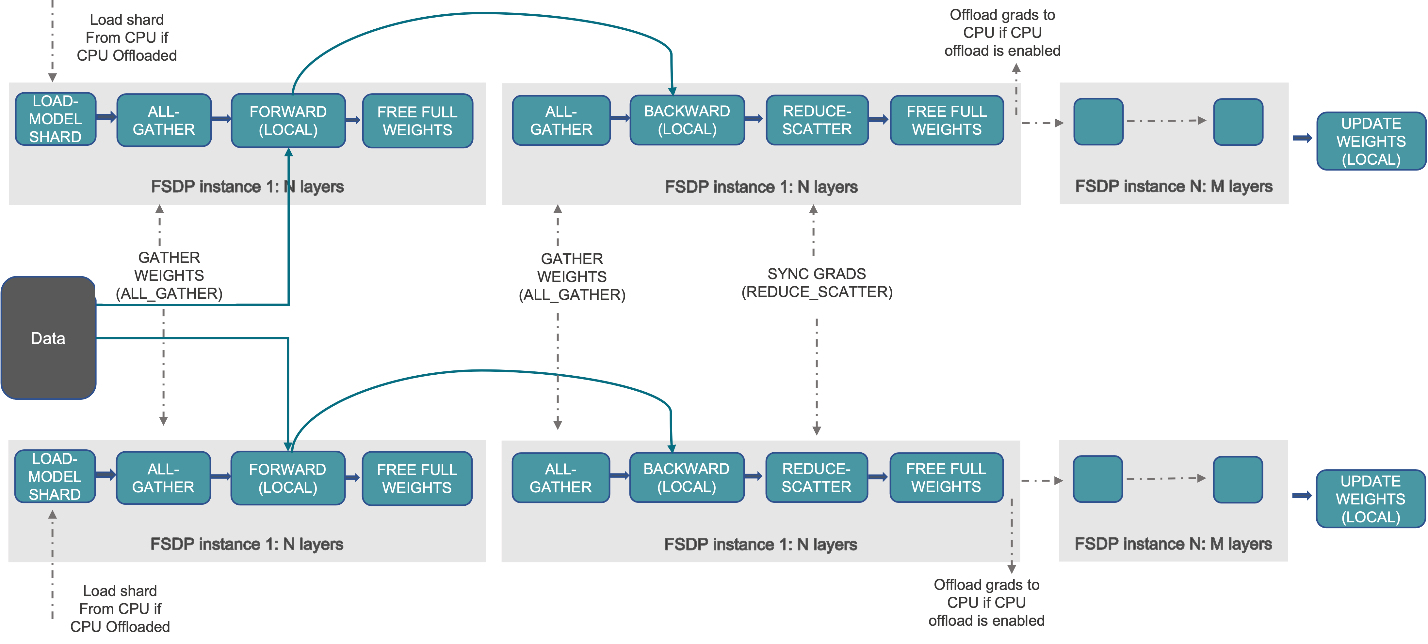
数据并行
先进编译实验室
Advanced Compiler
2.3、FSDP
Fully Sharded Data Parallel
FSDP shards all of model’s parameters, gradients and optimizer states across data-parallel workers and can optionally offload the sharded model parameters to CPUs.
先进编译实验室
Advanced Compiler

Slide 10
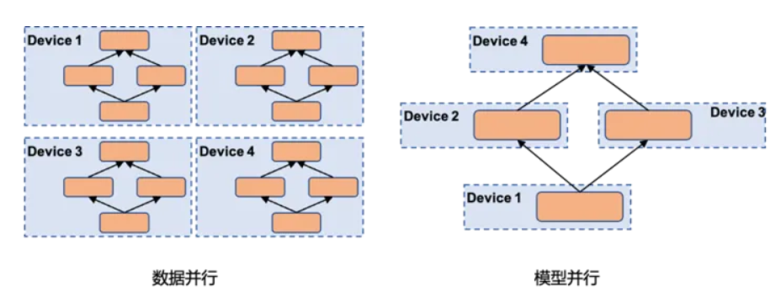
模型并行
先进编译实验室
Advanced Compiler
3、模型并行
解决单个训练设备的内存不足以容纳整个模型问题
将模型拆分成多个模型分片，将多个模型分片放置在不同的训练设备上
先进编译实验室
Advanced Compiler

Slide 11
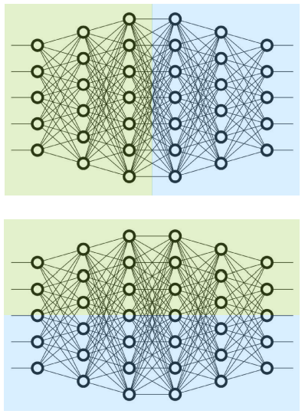
模型并行
先进编译实验室
Advanced Compiler
3、模型并行
流水线并行（层间）
张量并行（层内）
流水线并行是把模型不同的层放到不同设备之上。
张量并行则是层内分割，把某一个层做切分，放置到不同设备之上。
先进编译实验室
Advanced Compiler

Slide 12
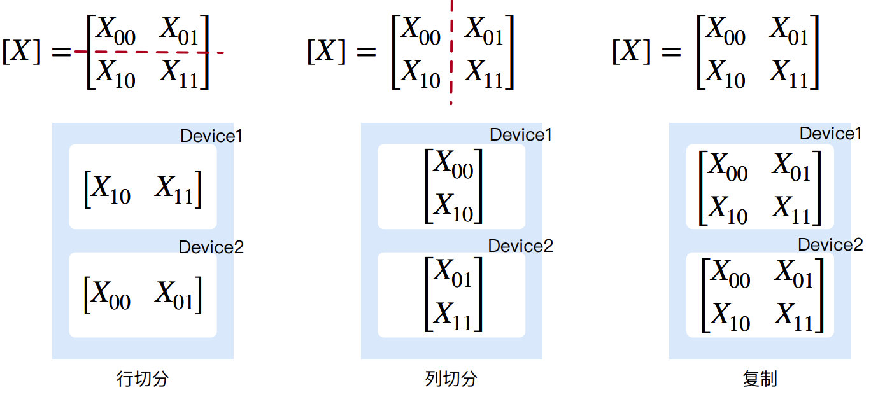
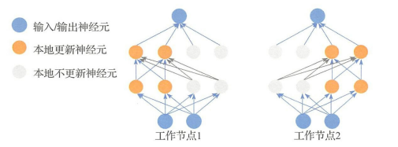
模型并行
先进编译实验室
Advanced Compiler
3.1、张量并行
存在无法切分的层
单次通信量大，通信频繁
先进编译实验室
Advanced Compiler

Slide 13
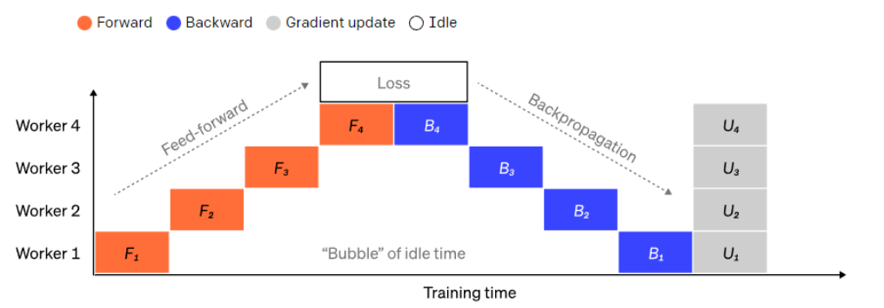
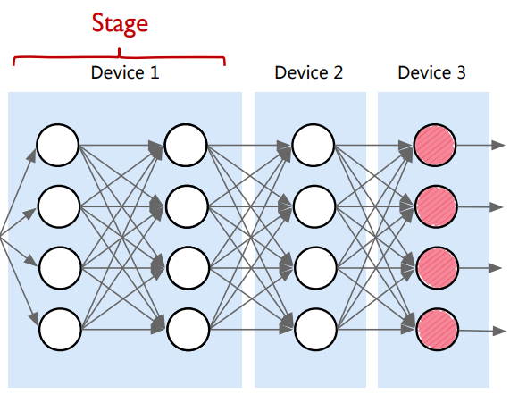
模型并行
先进编译实验室
Advanced Compiler
3.2、流水线并行
单设备只负责网络中部分层的计算
把通信和计算重叠起来以便 “掩盖” 通信时间
“F”、“B”和“U”分别代表前向、反向和更新操作。下标指示数据在哪个节点上运行。
由于顺序依赖性，数据一次只能在一个节点上运行，从而会导致大量空闲时间。
先进编译实验室
Advanced Compiler

Slide 14
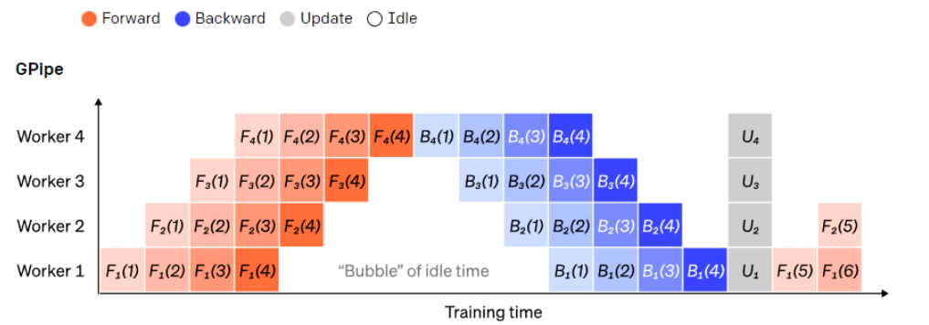
模型并行
先进编译实验室
Advanced Compiler
3.2、流水线并行
GPipe
微批法
梯度累积
重计算
硬件利用率低
内存占用大
先进编译实验室
Advanced Compiler

Slide 15
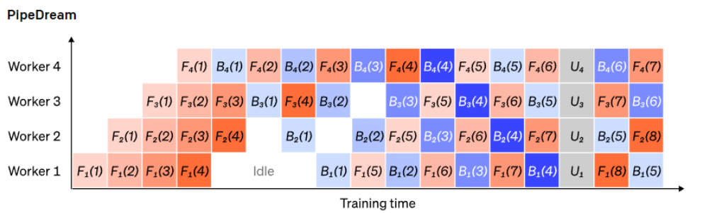
模型并行
先进编译实验室
Advanced Compiler
3.2、流水线并行
PipeDream
1F1B策略
先进编译实验室
Advanced Compiler

Slide 16
混合并行
先进编译实验室
Advanced Compiler
4、混合并行
简单的理解就是将数据并行和模型并行进行混合，从而达到一个更好的训练效果。
卷积层数据比参数大，适合数据并行，全连接层参数比数据大，适合模型并行。
先进编译实验室
Advanced Compiler

Slide 17
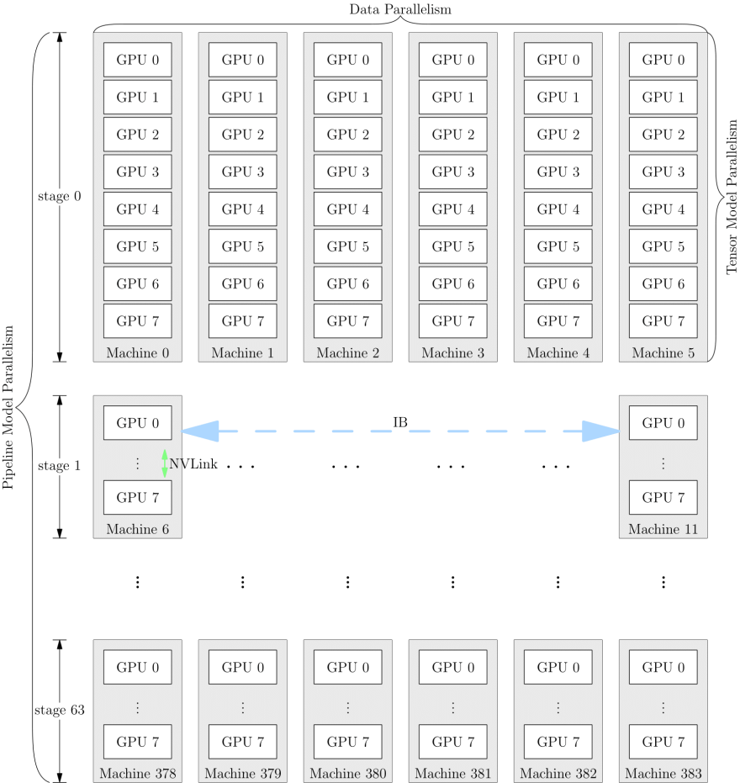
混合并行
先进编译实验室
Advanced Compiler
4、混合并行
以GPT-3超大模型为例
综合考虑模型特点以及硬件条件，结合数据并行和模型并行的特点，能够灵活满足训练对时间开销的需要
先进编译实验室
Advanced Compiler
Notes:
它首先被分为64个阶段，进行流水并行。每个阶段都运行在6台DGX-A100主机上。在6台主机之间，进行的是数据并行训练；每台主机有8张GPU显卡，同一台机器上的8张GPU显卡之间是进行张量并行训练。

Slide 18
总结
先进编译实验室
Advanced Compiler
5、总结
数据并行
将数据划分到不同的设备并行训练，每个设备都有完整的网络模型。
提升训练速度，减轻单设备上计算和存储压力。
模型并行
张量并行：将模型层内划分到不同的设备并行训练。
流水线并行：将模型层间划分到不同的设备并行训练。，
解决单设备无法容纳完整模型问题。
混合并行
数据并行+模型并行
先进编译实验室
Advanced Compiler

Slide 19
先进编译实验室
Advanced Compiler
感谢大家聆听
参考资料
分布式机器学习 算法、理论与实践
https://pytorch.org/tutorials/intermediate/FSDP_tutorial.html?highlight=fsdp
https://www.zhihu.com/zvideo/1564591472208547841
https://www.cnblogs.com/rossiXYZ/
先进编译实验室
Advanced Compiler

